Slide 1
Т. Шевченко і Біблія

Slide 2
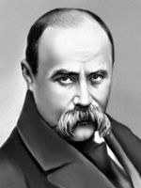
Святе Письмо Шевченко знав із дитинства, бо чув його з уст діда та батька; заслуховувався співом лірників і кобзарів про Ісуса та Лазаря на базарах. Навчаючись грамоти у сільського дяка, Тарас першим із учнів після вивчення “азбуковника“ перейшов до читання Псалтиря.

Slide 3
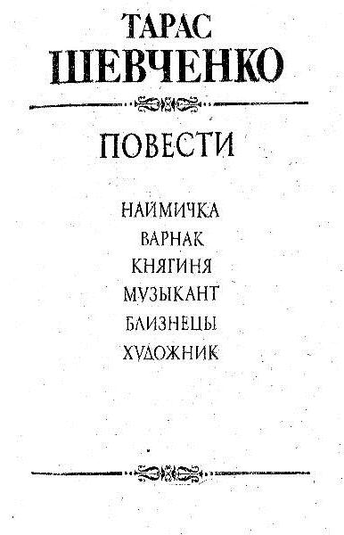
Повертаючись додому, ще подовгу зачитувався Псалмами, декламував їх уголос, захоплюючись мелодикою та красою слова. Часто п’яний дяк посилав Тараса до осиротілих родин читати Псалтир, оплакуючи небіжчиків. Згодом Шевченко писав про це в автобіографії і повісті “Княгиня“.

Slide 4
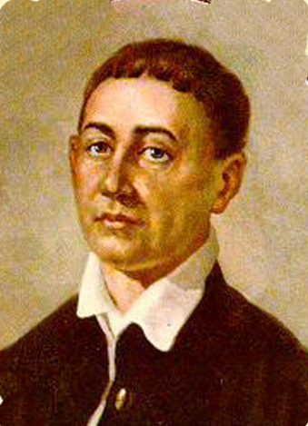
Малий пастушок знав Псалми із збірки Григорія Сковороди, коли, ховаючись у бур’янах, списував їх до свого зошита. Тоді ці пісні були для сироти не лише втіхою, а й підтримкою та особливим натхненням до молитви.

Slide 5
Про своє раннє спілкування з Богом Шевченко щиро й зворушливо описав у вірші “Мені тринадцятий минало…“:
«Уже покликали до паю,
А я собі у бур’яні
Молюся Богу… і не знаю,
Чого маленькому мені
Тоді так приязно молилось,
Чого так весело було?»

Slide 6
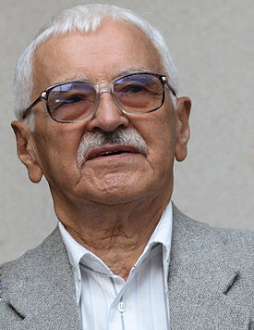
Слушно зауважив відомий шевченкознавець Євген Сверстюк, що можливо, саме в такому “молитовному ключі – вічна таємниця поезії Кобзаря, сумірного з ладом народної душі, спраглої любови, правди і добра?”

Slide 7
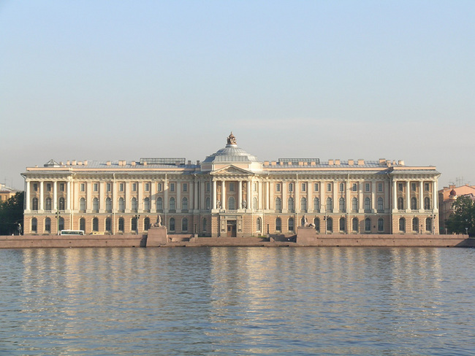
Згодом, коли за плечима Шевченка був певний життєвий досвід, відбулося глибше усвідомлення християнських ідей. Навчаючись в Академії мистецтв у Петербурзі, художник поглиблено студіював Біблію, проникаючи у світ її образів і сюжетів, створених видатними європейськими майстрами пензля.

Slide 8
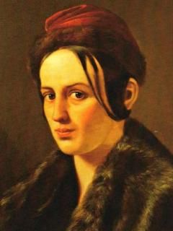
Ще одним стимулом поглибленого осмислення Святого Письма було знайомство Тараса Шевченка в 1843 році з фанатично віруючою Варварою Рєпніною, котра подарувала йому Біблію.

Slide 9
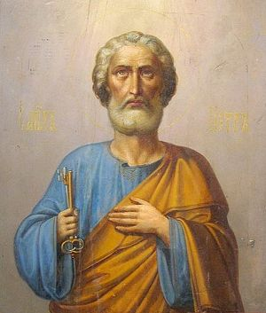
Невипадково ж сама поема “Тризна“ з посвятою княжні – перший твір поета, епіграфом до якого взято слова апостола Петра, де автор виразно висловив і свої заповіти: братолюбство та віра в Бога.

Slide 10
Поет свідомо покладає на себе місію натхненного провідника Слова правди – минулої, сучасної і майбутньої; правди, що йде від Бога:
«Молюся, Господи, внуши їм
Уст моїх глаголи.»

Slide 11
1845 року поет переспівав 10 Псалмів із Псалтиря і записав їх до альбому “Три літа“. Поет обрав саме ті Псалми, які найбільше нагадували долю України та його власну. Цикл “Давидові Псалми“ щонайпереконливіше підсумував як духовне зростання Кобзаря, так і його творчості.

Slide 12
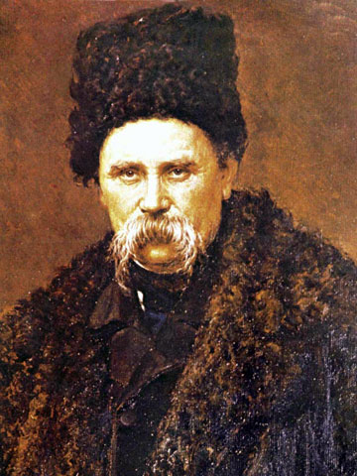
Його віра була й залишається однією з найбільших контраверсій у Шевченкознавстві. Словесна й художньо-мистецька творчість його не дає однозначної відповіді, як Шевченко ставився до Бога, до Церкви, до релігії й віровизнання. І це не тому, що в нього на ці проблеми були суперечливі, непослідовні чи плутані погляди, навпаки, вони у нього системні, ясні й визначені.

Slide 13
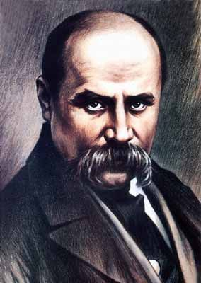
Тарас Шевченко, беззавітно вірячи в Бога і будучи українським православним християнином, мав доволі критичний погляд на морально-етичні й обрядові аспекти православ’я російського, яке, на основі реакційної неєвангельської формули “православія, самодержавія і народності”, зрослося з деспотичним монархічним режимом.

Slide 14
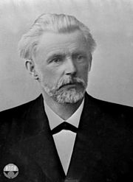
Так, професор Микола Сумцов, один з видатних знавців поезії й епістолярії Шевченка, писав: “Знайомлячись з ними, ми бачимо, що релігійність Шевченка має барву рідної поетові православної Церкви, під час посту постився і приймав святі тайни (сповідався й причащався). Взагалі не розривав з церковними формами релігії своїх батьків”.

Slide 15
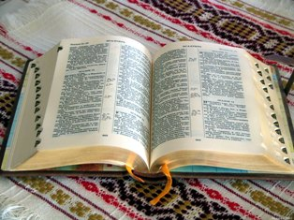
Шанобливе синівське ставлення Шевченка до трьох осіб одноістотної й нероздільної Трійці, до Богородиці і святих, повага до ікон і особисте малювання ікон, чисельні малюнки на релігійні теми – все віддзеркалює його християнський світогляд, його нездоланну віру в Бога.

Slide 16
Всеупованіє моє
На Тебе, мій пресвітлий раю,
На милосердіє Твоє,
Все упованіє моє
На тебе, Мати, возлагаю.
Святая сило всіх святих,
Пренепорочная, Благая!
Молюся, плачу і ридаю:
Воззри, Пречистая, на їх,
Отих окрадених, сліпих
Невольників. Подай їм силу
Твойого мученика-Сина,
Щоб хрест-кайдани донесли
До самого, самого краю.
Достойно пєтая! Благаю!
Царице неба і землі!
Вонми їх стону і пошли
Благий конець, о Всеблагая!

Slide 17
Не тільки змістом, а й молитовним настроєм, емоційним звертанням і проханням до Богородиці, чудовою чисто євангельською ритмікою і строфікою, а також щедрим та делікатним і щиро українізованим використанням церковнослов’янизмом – це суто православна похвала Марії, довершена молитва великої поетичної сили. Ці початкові слова з Шевченкової поеми “Марія” таки треба було б включити в українські молитовники! Серед низки прославлень Діви Марії, це безумовно була б молитва-перлина, створена до того ж великим національним поетом-християнином. На відміну від переважної більшості людей, які у молитвах звіряють свої особисті клопоти і просять про індивідуальну допомогу, Шевченко молиться до Богородиці, за “окрадених сліпих невільників”, тобто за свій цілий народ, може за все людство.

Slide 18
Отже саме існування такої близькості давало деяке право на незадоволення. У Шевченка можна знайти саме такі закиди Богові, у яких він висловлює своє незадоволення від невідповідності реального життя ідеалу справедливості, який мав би втілювати Господь Бог.
«Пробудися! Чого спиш. Господи?
Встань, не відкидай нас навіки!
Чого закриваєш лице твоє,
Забуваєш за горе наше і тісноту нашу?»
(“Давидові псалми” Псалом 12 )

Slide 19
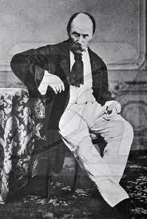
Шевченко був християнином філософічного складу думання, який, як і апостол Павло, готовий був навіть душу погубити, аби лиш його народ був помилуваний і прощений, аби зменшилися – чи й зовсім були скасовані – його страждання.

Slide 20
«Воскресну нині! Ради їх,
Людей закованих моїх
Убогих, нищих… Возвеличу
Малих отих рабів німих!
Я на сторожі коло їх
Поставлю слово.»
(“Подражаніє ІІ Псалму” )

